Slide 1
الدرس العملي الرابع
نظام تسجيل أصول التربية
اعداد

Slide 2
المحتويات
نظام تسجيل أصول التربية
1
الشكل الظاهرى Phenotype
2
التركيب الوراثى Gene action
3
طرز فعل الجين Gene action
4
Epistasis التفاعل بين الجينات
5

Slide 3
نظام تسجيل أصول التربية
السجـــــلات :
ومنها :
سجل خاص للمستوردات .
سجل خاص للنباتات المزروعة فى صوبة زجاجية يسمى Greenhouse book
سجلات خاصة للتهجينات فقط وتسمى Crossing book
سجلات لتجارب مقارنة القدرة المحصولية للسلالات المنتخبة فقط .
الفوائد الأساسية للسجلات :
حفظ الأنساب .
حفظ البيانات التى انتخب من أجلها النبات أو استبعد .
تعتبر المصدر الوحيد لأى معلومات عن النباتات بعد حصادها .
شروط السجلات :
أن تكون كاملة ، بها كل المعلومات عن النبات أو آباؤه وسلوكه فى الإختبارات المختلفة ، وتشمل الصفات مثل قوة وارتفاع النباتات ورقادها وموعد نضجها ومقاومتها للأمراض أو كمية المحصول الناتج وجودته ...... إلخ .
الدقة Accuracy يجب توفر الدقة فى السجلات .
البساطة Simplicity وبساطة السجل تفيد فى معرفة أى معلومات منه بسرعة .

Slide 4
ترقيم النباتات Pedigree numbers
ويتم ذلك بوضع أرقام مسلسلة لنباتات إذا كان لدى المربى عدداً كبيراً من أصول التربية ، فيرقم المربى الأبوين الداخلين فى تهجين ما برقمى 1 ، 2 ثم يرقم تسلمها بالأرقام 3 ، 4 ، 5 حتى 42 مثلاً إذا كان نسلمها المنزرع هو 40 نبات وإذا عمل المربى تهجين أخر فيعطى الأبوين الجديدين الأرقام 43 ، 44 قم نسلمها 45 ، 46 إلخ .
وقد تعطى أرقام جديدة كل عام للنباتات ، ويصحب رقم النبات العام الذى تتم فيه الزراعة وذلك بكتابة الرقمين الأخيرين للسنة بجانب رقم النبات مثل 99/1 أو 1/99 أو 1-99 وقد يميز المربى نبات النسل أو العائلة الواحدة بوضع رقم النبات إلى جانب رقم العائلة كما يلى :
1/99 ، 1/99 أو 1/1/99 ، 1/2/99 وهكذا ......
وميزة هذا النظام يوضح للمربى مقدار القرابة بين النباتات .

Slide 5
ويوجد نظامان لتسجيل أصول التربية هما :
أ- طريقة منيسوتا Minnesota ب- طريقة البيرتا Alberta
S-98-1 Selection – I -98-1
H-97-15 Hybrids or crosses II -97-15
I-96-120 Introduction III -96-120
حيث ترمز I، S للنباتات المنتخب II ، H للتهجين و I ، IIIللمستوردات فى طريقتى منيسوتا والبيرتا على التوالى والرقم 98 للسنة التى تم فيها الإنتخاب و97 للسنة التى تم فيها التهجين و96 للسنة التى تم فيها الإستيراد والأرقام 1 ، 15 ، 120 ترمز لأرقام النباتات المنتخبة أو الهجين أو المستوردة على التوالى :
الترقيم فى العقل :
يجب أن يكون الترقيم دقيقاً ومطابقاً لما فى السجل للتعرف على أصول التربية بسهولة مع تقسيم الأرض لشرائح وقد يوضع على رأس القطعة أو الخط وتداً أو لافتة مكتوب عليها رقم القطعة أو الخط .
ترقيم النباتات :
وتستخدم فى ذلك بطاقات ورقية يكتب المربى عليها أى بيانات يريد كتابتها عن النبات كأن يعرف الأزهار التى لقحها ذاتياً أو قام بتهجينها ..... إلخ ويقوم المربى بتعليقها على النبات ، ويراعى دائماً فى حالة التهجين كتابة الأم على الشمال .

Slide 6
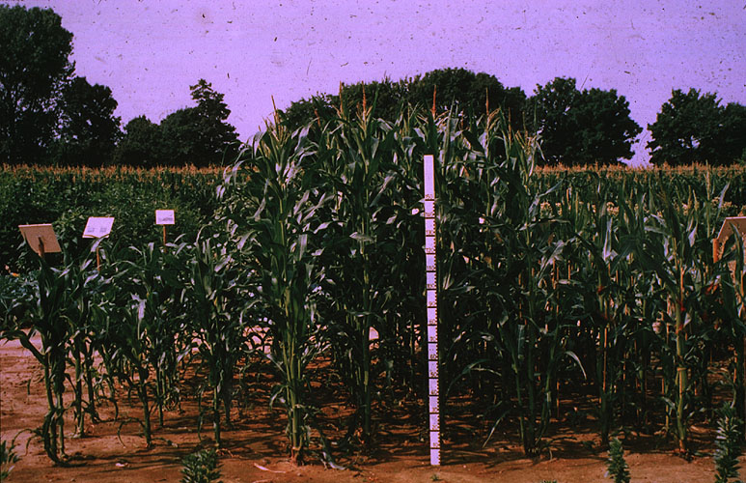
الوراثــــة وتربيــــة النبـــات
يجب على المربى الإلمام بالمعلومات الوراثية وطريقة انتقال وتوريث الصفات وعلاقة الأجيال ببعضها حيث أن التربية هى علم الوراثة التطبيقى ، ولهذا سنستعرض المعلومات الآتية :-
الشكل الظاهرى Phenotype
هو المظهر الخارجى للفرد ويتمثل فى طول الفرد وحجمه ووزنه أى محصلة تفاعل التركيب الوراثى مع البيئة طول حياة النبات من الإنبات حتى الحصاد .
التركيب الوراثى Gene action
هو التركيب الوراثى لأى فرد وهو عبارة عن مجموع العوامل الوراثية التى اكتسبها الفرد من أبويه وقد يتشابه فردان مختلفان فى تركيبهما الوراثى فى شكلهما الظاهرى إذا وجدا فى بيئة واحدة وذلك فى حالة السيادة التامة فقط مثل Aa , AA

Slide 7
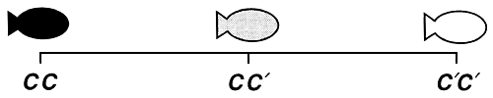
طرز فعل الجين Gene action
يجب على مربى النبات معرفة فعل الجينات فى التراكيب الوراثية التى لديه حتى يمكنه اختيار طريقة التربية المناسبة ومن طرز فعل الجين ما يلى :
1- التأثير المضيف للجينات Additive gene action
يوضح العلاقة بين أليلات الموقع الجينى الواحد حيث أن كل أليل يضيف التأثير الخاص به فيظهر الفرد الخليط عند نقطة المنتصف بين الأبوين الداخلين فى التهجين وتظهر هذه الحالة عند غياب السيادة ويظهر ذلك من الشكل الموضح :-
ويظهرمن ذلك أن الشكل المظهرى للفرد هو انعكاس تام للتركيب الوراثىThe Phenotype reflected genotype وهنا يسهل الإنتخاب لتركيب وراثى معين

Slide 8
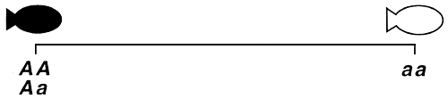
تابع طرز فعل الجين Gene action
0
2- التأثير السيادىDominant gene action
وهذا التأثير يشير إلى العلاقة بين أليلات الموقع الجينى الواحد حيث أن تاثير أليل يغطى أو يحجب تأثير الأليل الآخر فى نفس الموقع الجينى حيث أن التراكيب الوراثية Aa , AA ذات شكل مظهرى واحد فى حالة السيادة التامة ويكون Aaأقرب فى شكله المظهرى إلى AAفى السيادة الغير تامة بينما يتفوق Aaعلى أفضل الأبوين فى الصفة تحت الدراسة فى حالة السيادة الفائقة .
ويظهر ذلك من الأشكال التالية :
السيادة التامة
السيادة الفائقة
3
0
MP
2
aa
aa
AA
Aa

Slide 9

تابع طرز فعل الجين Gene action
السيادة الجزئية

Slide 10
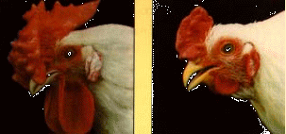
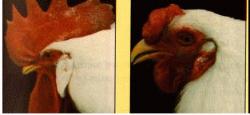
ب- التفاعل بين الجينات Epistasis
ويقصد بذلك العلاقة بين جينات المواقع المختلفة وفيها يغطى تأثير أحد الجينات تأثير جين اخر فى موقع جينى آخر ، ويعرف الجين الأول بإسم Epistasis gene والثانى يسمى Hypostatic والتفاعل بين الجينات Inter – allelic Interaction
وليس بين الآليلات Inter– allelicكما فى السيادة ولقد انتشر استخدام هذا لاصطلاح لديل على حالات مختلفة من التفاعل والتى منها ما يلى :-
التأثير المكمل للجينات: Complementary gene effects
اصطلاح يطلق فى حالة إذا ما اشترك زوجان أو أكثرت فى إظهار الصفة بمعنى أن كل منهما يكمل عمل الآخر وأن الصفة لا تظهر إذا تغيب أحدهما وتكون النسبة فى F2 هى 7:9

Slide 11
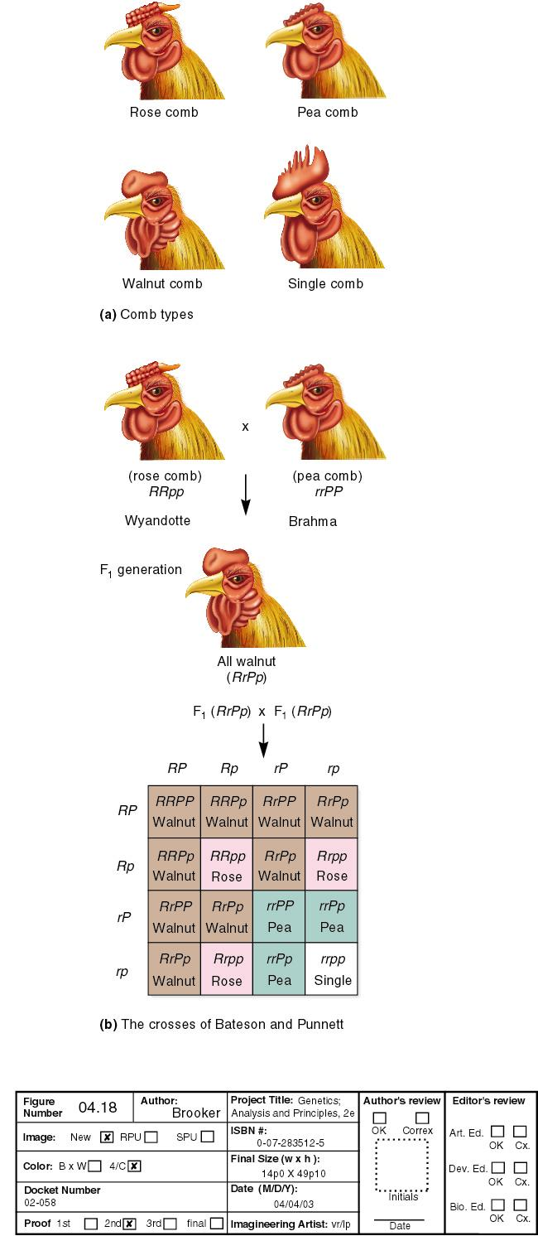

Slide 12
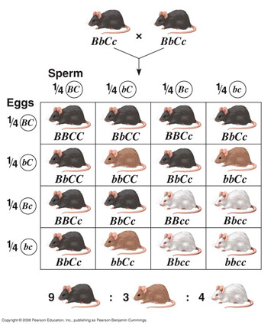
تابع التفاعل بين الجينات
الجينات المحورة Modifying genes
يقصد بها وجود بعض العوامل التى تعمل على تغيير فعل عامل وراثى أساسى معين والنسبة فى F2 هى 3:9 :4.

Slide 13
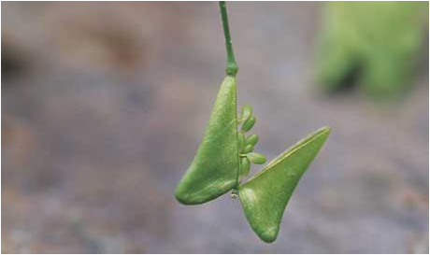
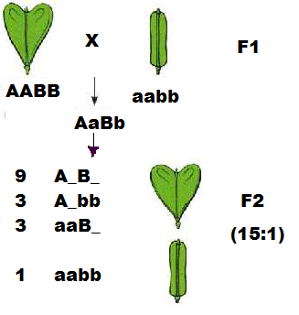
تابع التفاعل بين الجينات
الجينات المتضاعفة (المتكررة ) Duplicate genes
وتكون النسبة فى F2 هى 1:15
وعندما يكون التفاعل بين ثلاثة أزواج من العوامل فى ثلاث مواقع جينية مختلفة Three different loci فيمكن الحصول على النسب :
37 : 27 ، 55 : 9 ، 3=27 : 9 : 9 : 19 فى F2

Slide 14
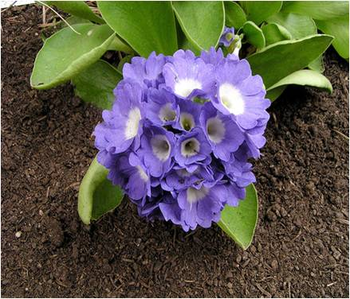

تابع التفاعل بين الجينات
الجينات المانعة Inhibiting genes
تعبير يطلق على الجينات التى تمنع من فعل جين أساسى معين ، ويعلل ذلك بأن الجين المانع يعمل على إفراز مواد مثبطة تعمل على منع ظهور فعل الجين الأساسى وبذلك لا تظهر الصفة التى يتحكم فيها هذا الجين والنسبة فى F2 13 : 3.
P KKdd x kkDD
(blue) (white)
↓
F1 KkDd(selfed)
(white)
F2 ↓
♂/♀ | KD | Kd | kD | kd
KD | KKDD | KKDd | KkDD | KkDd
Kd | KKDd | KKdd | KkDd | Kkdd
kD | KkDD | KkDd | kkDD | kkDd
kd | KkDd | Kkdd | kkDd | kkdd

Slide 15
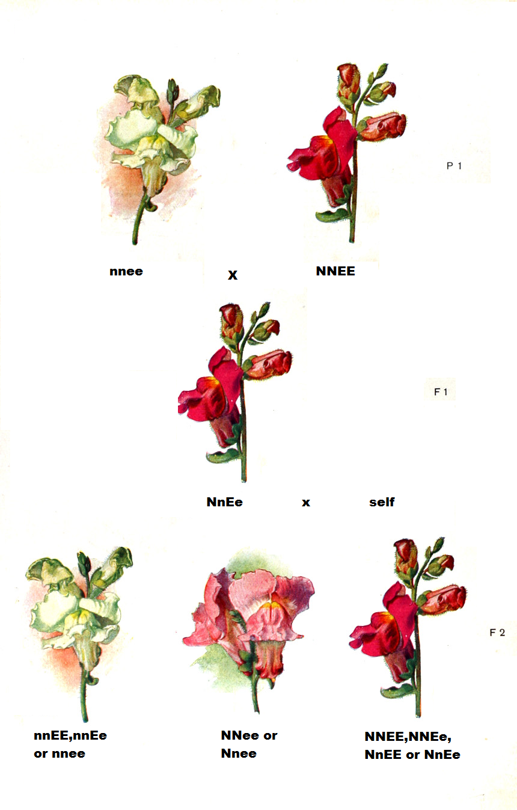
تابع التفاعل بين الجينات
الجينات المغطية Masking genes
وتكون النسبة فى F2 هى 3:12 :1
  P WWYY X wwyy
  (white) ↓ (green)
  F1 WwYy
  (white) (selfed)
  F2 White:Yellow:Green 12 : 3 : 1
♂/♀ | WY | Wy | wY | wy
WY | WWYY | WWYy | WwYY | WwYy
Wy | WWYy | WWyy | WwYy | Wwyy
wY | WwYY | WwYy | wwYY | wwYy
wy | WwYy | Wwyy | wwYy | wwyy

Slide 16
Thank You !

